Slide 1


UNIVERSIDAD AUTÓNOMA DEL ESTADO DE MÉXICO
Centro Universitario UAEM Valle de Chalco.
TITULO: BIOMECÁNICA Y SISTEMAS DE REFERENCIA PARA LA MEDICIÓN DE MOVIMIENTOS
Unidad de aprendizaje:
ERGONOMÍA II
Solo visión proyectables
Tipo de Unidad de aprendizaje: taller
Carácter de la Unidad de Aprendizaje: obligatoria
Núcleo de Formación: sustantivo
Modalidad educativa: escolarizada.
Sistema flexible.
Prerrequisitos: ninguno.
Programas educativos en donde se imparte:
Licenciatura en Diseño Industrial
Facultad de Arquitectura y Diseño
Centro Universitario UAEM Valle de Chalco y Zumpango.
Programa educativo:
Diseño Industrial
PLAN DE ESTUDIOS 2015
Autor: Dr. Omar Eduardo Sánchez Estrada.

Slide 2
UNIVERSIDAD AUTÓNOMA DEL ESTADO DE MÉXICO
Centro Universitario UAEM Valle de Chalco.
El presente trabajo tiene como objetivo dar a conocer las características de la biomecánica y los sistemas de referencia de medición para favorecer los estudios de biomecánica y ergonómicos, tomando en cuenta las interacciones que se dan entre el objeto y los usuarios y los puestos de trabajo en donde se produce el diseño.
INFORMACIÓN GENERAL
Biomecánica y puestos de trabajo
Dr. Omar Eduardo Sánchez E.

Slide 3
CONTENIDO DE LA PRESENTACIÓN
UNIVERSIDAD AUTÓNOMA DEL ESTADO DE MÉXICO
Centro Universitario UAEM Valle de Chalco.
INFORMACIÓN GENERAL
1.- Marco conceptual
1.1 Ergonomía
1.2 Biomecánica
2.- Movimiento corporal
3.- Desarrollo motor del ser humano
4.- Huesos y músculos.
4.1 Estructura ósea
4.2 Estructura muscular
4.3 Fuerzas externas
4.4 Fuerzas internas
4.4.1 Concéntrica
4.4.2 Excéntrica
4.4.3 Isométrica
4.4.4 Isotónica
4.4.5 Isocinética
5.- Articulaciones
5.1 Clasificación según el material que une el hueso y la articulación
5.2 Clasificación según su movimiento
5.3 Rotación de segmentos
6.- Lesiones generadas
7.- Sistema de referencia para la medición de movimientos
7.1 Movimiento lineal
7.2 Movimiento angular
7.2.1 Flexión y Extensión
7.2.2 Abducción y Aducción
7.2.3 Rotación interna – externa
7. 2.4 Supinación y Pronación
7. 2.5 Circunducción
8. Instrumentos de medición del cuerpo humano
9. Conclusiones
10. Referencias
Biomecánica y puestos de trabajo
Dr. Omar Eduardo Sánchez E.

Slide 4
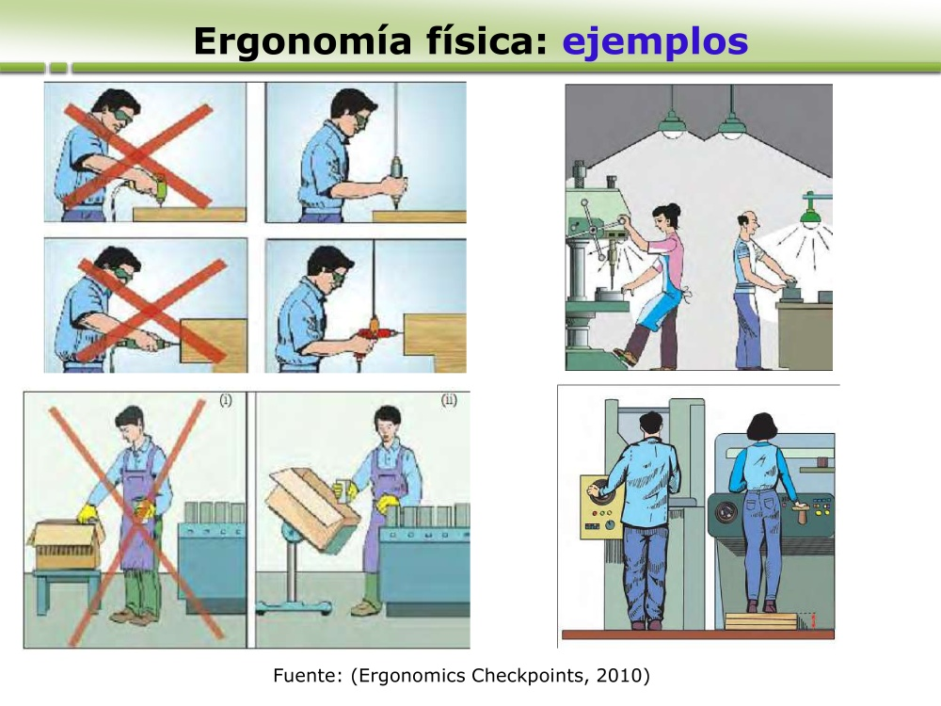
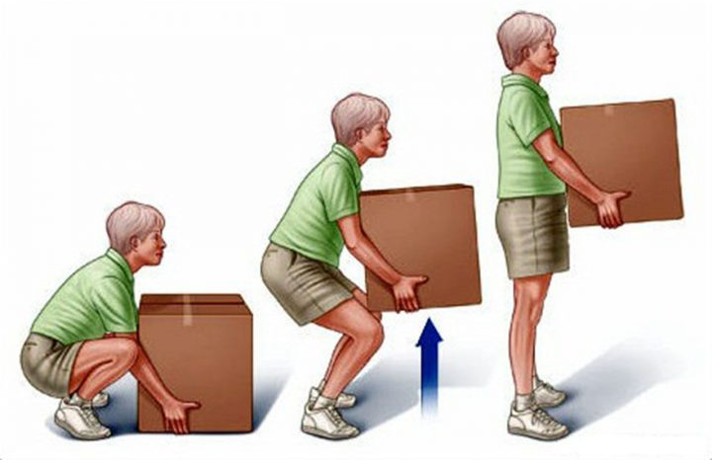
UNIVERSIDAD AUTÓNOMA DEL ESTADO DE MÉXICO
Centro Universitario UAEM Valle de Chalco.
1.1 ERGONOMÍA
Es una ciencia interdisciplinaria que, mediante el conocimiento de la fisiología, la antropometría, la anatomía, y la biomecánica, tiene como objetivo la optimización de las condiciones de trabajo, mejorando el desempeño y seguridad del individuo.
1. MARCO CONCEPTUAL
Imágenes tomadas con fines didácticos de: https://www.google.com.mx/ergonomia
Biomecánica y puestos de trabajo
Dr. Omar Eduardo Sánchez E.

Slide 5
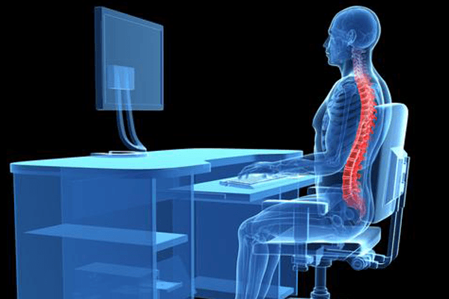
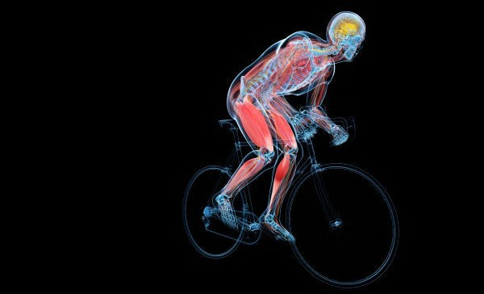
UNIVERSIDAD AUTÓNOMA DEL ESTADO DE MÉXICO
Centro Universitario UAEM Valle de Chalco.
1.2 BIOMECÁNICA
El concepto de biomecánica combina las palabras “biología” y “mecánica”. Tiene que ver con los principios y métodos de la mecánica aplicados al estudio de la estructura en función del sistema biológico.
Imágenes tomadas con fines didácticos de: https://www.google.com.mx/biomecanica
La biomecánica estudia los movimientos del cuerpo humano realizados en todo tipo de actividades en la vida diaria.
Biomecánica y puestos de trabajo
Dr. Omar Eduardo Sánchez E.

Slide 6
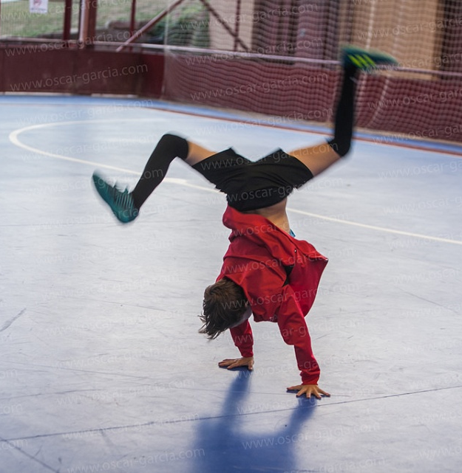
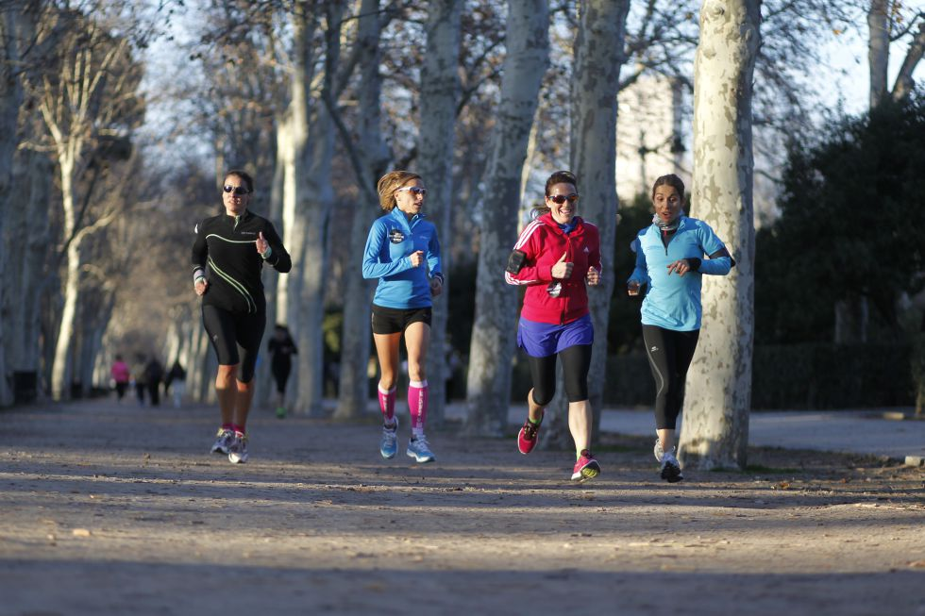
UNIVERSIDAD AUTÓNOMA DEL ESTADO DE MÉXICO
Centro Universitario UAEM Valle de Chalco.
2. MOVIMIENTO CORPORAL
Cambio de posición de una o varias partes o segmentos corporales del cuerpo.
Proceso complejo que demanda un elaborado control del sistema músculo esquelético por parte del sistema nervioso.
Imágenes tomadas con fines didácticos de: https://www.google.com.mx/movimiento_del_cuerpo
Biomecánica y puestos de trabajo
Dr. Omar Eduardo Sánchez E.

Slide 7
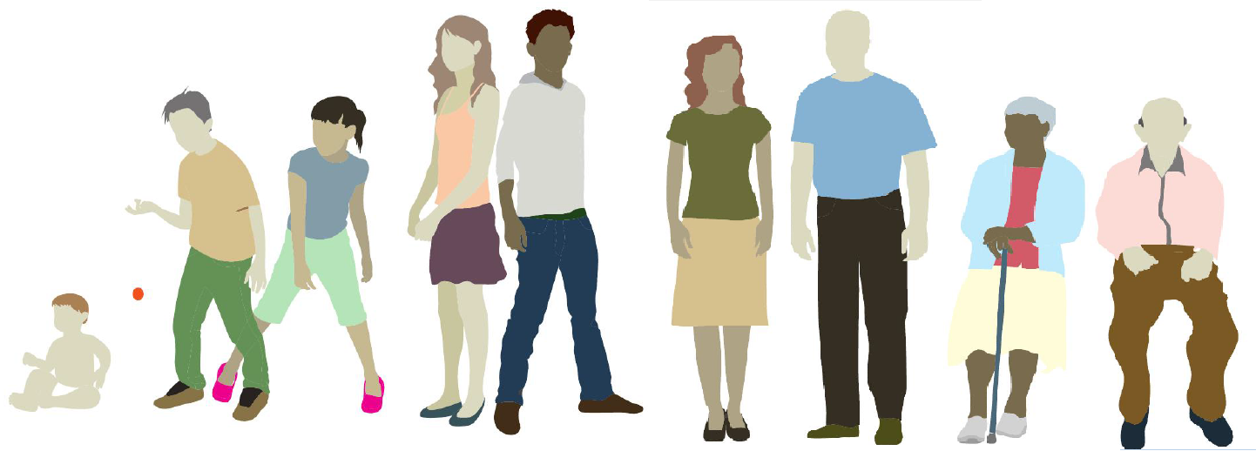
UNIVERSIDAD AUTÓNOMA DEL ESTADO DE MÉXICO
Centro Universitario UAEM Valle de Chalco.
3. DESARROLLO MOTOR DEL SER HUMANO
Cambios que tiene el ser humano a lo largo de su existencia; desde el nacimiento hasta su muerte.
Relación del organismo con el medio, alineado al crecimiento.
El desarrollo motor es un aspecto parcial del desarrollo general.
Concepción integral de los ámbitos de la persona (cognitivo, motriz, afectivo y social).
Engloba crecimiento, maduración ambiente y aprendizaje.
Fuente: Imagen tomada con fines didácticos de: https://www.google.com.mx/desarrollo_humano
Biomecánica y puestos de trabajo
Dr. Omar Eduardo Sánchez E.

Slide 8
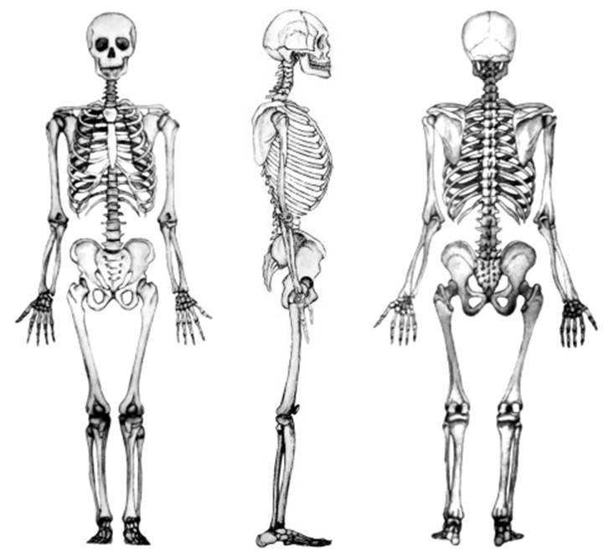
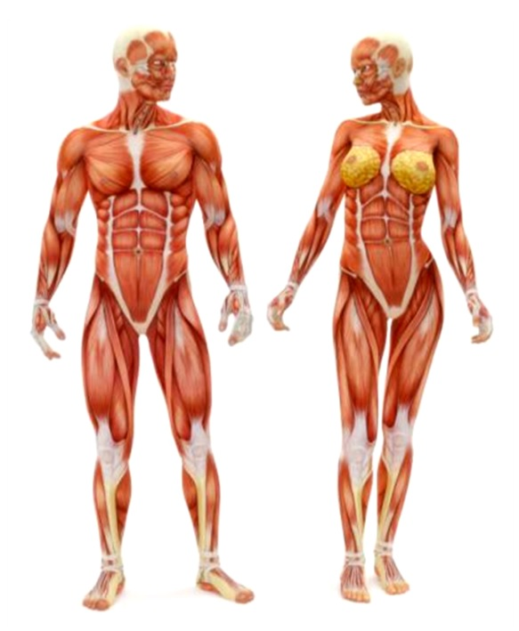
UNIVERSIDAD AUTÓNOMA DEL ESTADO DE MÉXICO
Centro Universitario UAEM Valle de Chalco.
4. HUESOS Y MÚSCULOS
Los huesos son estructuras rígidas formadas por tejido óseo con células rodeadas por minerales: carbonato y fosfato cálcico.
El esqueleto es el conjunto de todos los huesos.
Imágenes tomadas con fines didácticos de: https://www.google.com.mx/estructura_osea_y_muscular
Los músculos son la parte activa del movimiento formado por el tejido muscular, formado por las fibras musculares y éstas por células especializadas llamadas miocitos.
La actividad está controlada por el sistema nervioso.
Biomecánica y puestos de trabajo
Dr. Omar Eduardo Sánchez E.

Slide 9
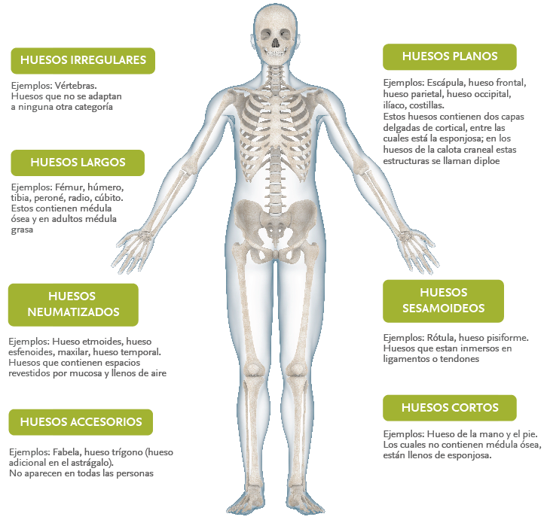
4.1 ESTRUCTURA ÓSEA
Tipos de huesos
Imagen tomada con fines didácticos de: https://www.google.com.mx/tiposdehuesos

Slide 10
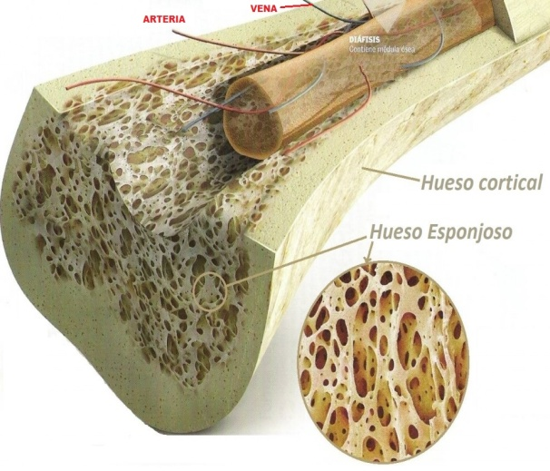
UNIVERSIDAD AUTÓNOMA DEL ESTADO DE MÉXICO
Centro Universitario UAEM Valle de Chalco.
Tipos de tejido
Tejido externo: muy duro, llamado tejido óseo compacto. Tejido interno: igual de duro, tejido óseo esponjoso. Los espacios están ocupados por la médula ósea roja, productora de los eritrocitos.
Funciones del esqueleto:
Da forma al cuerpo y lo sostiene.
Rodea y protege los órganos vitales (cerebro, corazón, pulmones).
Almacena minerales, como el calcio, que puede ir a la sangre si es necesario.
Contiene la médula ósea roja (tejido blando que produce células sanguíneas).
Imagen tomada con fines didácticos de: https://www.google.com.mx/estructura_del_hueso
Biomecánica y puestos de trabajo
Dr. Omar Eduardo Sánchez E.

Slide 11
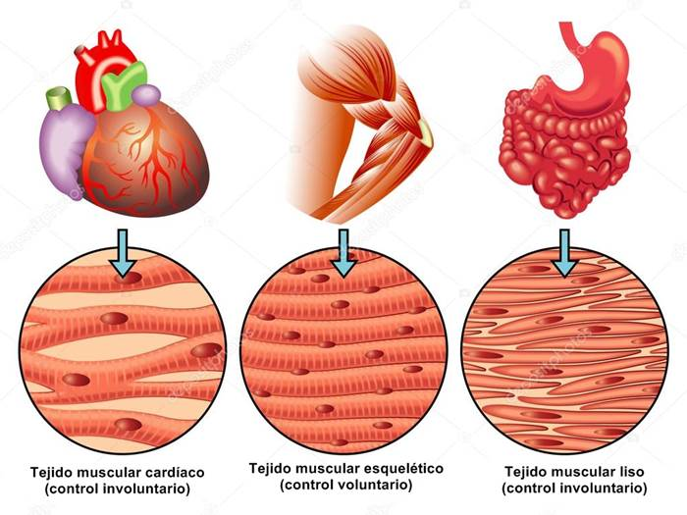
UNIVERSIDAD AUTÓNOMA DEL ESTADO DE MÉXICO
Centro Universitario UAEM Valle de Chalco.
4.2 ESTRUCTURA MUSCULAR
Cardíaco | Esquelético | Liso
Se contrae rápida e involuntariamente. Forma el músculo del corazón (miocardio). Las células se contraen rítmicamente y así no se cansan. | Se contraen de forma rápida y voluntaria, controlada por el sistema nervioso central. Se pueden contraer muy rápido, pero en poco tiempo. Pueden ser tres tipos: -Fusiformes: en forma de fuso; bíceps, gemelos -Planos: en forma de lámina; pectoral, trapecio -Circulares: en forma de círculo; orbicular del ojo, labios. | Se contraen de forma lenta e involuntaria, estimulado por el sistema nervioso autónomo. Recubre los órganos del aparato digestivo, respiratorio, urinario, reproductor y rodean los vasos sanguíneos
Imágenes tomadas con fines didácticos de: https://www.google.com.mx/caracteristicas_de_tejidos
Biomecánica y puestos de trabajo
Dr. Omar Eduardo Sánchez E.

Slide 12
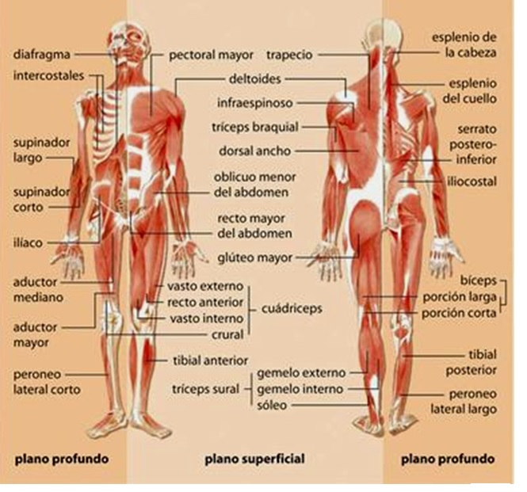
UNIVERSIDAD AUTÓNOMA DEL ESTADO DE MÉXICO
Centro Universitario UAEM Valle de Chalco.
Los músculos no están unidos a los huesos.
De los extremos delgados terminan en un tendón, para que estén fuertemente unidos a los huesos.
Están controlados antagónicamente (mientras uno se relaja, otro se contrae).
Imagen tomada con fines didácticos de: https://www.google.com.mx/estructuramuscular
Biomecánica y puestos de trabajo
Dr. Omar Eduardo Sánchez E.

Slide 13
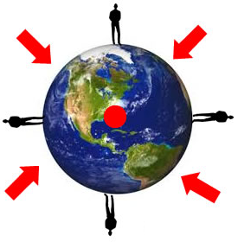
UNIVERSIDAD AUTÓNOMA DEL ESTADO DE MÉXICO
Centro Universitario UAEM Valle de Chalco.
4.3 FUERZAS EXTERNAS
Estas fuerzas hacen referencia a los agentes que afectan de manera externa al individuo, tales como, la morfología del relieve terrestre en el este, a la fuerza de atracción de la gravedad de la tierra y la fuerza debido a la resistencia del aire.
Imagen tomada con fines didácticos de:
https://www.google.com.mx/friccionygravedad
Biomecánica y puestos de trabajo
Dr. Omar Eduardo Sánchez E.

Slide 14
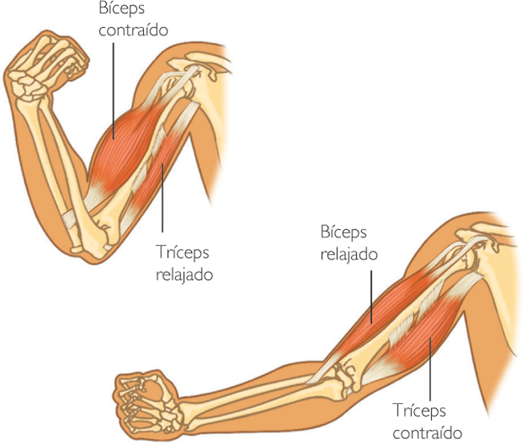
UNIVERSIDAD AUTÓNOMA DEL ESTADO DE MÉXICO
Centro Universitario UAEM Valle de Chalco.
4.4 FUERZAS INTERNAS
En este caso son los músculos esqueléticos los que provocan un movimiento dependiente de:
El tipo de contracción del músculo
La inserción del músculo al hueso
La movilidad de las articulaciones
La contracción del músculo depende de las características químicas de los tejidos y las fisiológicas del tipo de fibras que lo componen.
Imágenes tomadas con fines didácticos de: https://www.google.com.mx/tensiondelmusculo
Biomecánica y puestos de trabajo
Dr. Omar Eduardo Sánchez E.

Slide 15
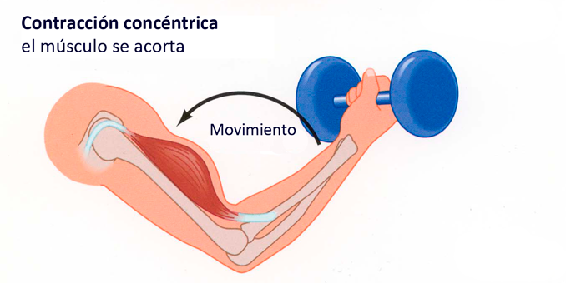
4.4.1 CONCÉNTRICA
UNIVERSIDAD AUTÓNOMA DEL ESTADO DE MÉXICO
Centro Universitario UAEM Valle de Chalco.
Acortamiento en contra de una resistencia. Si un movimiento es opuesto a la línea del jalón de las fuerzas de resistencia (o de la gravedad) entonces la contracción muscular se clasifica como concéntrica.
Se acorta el músculo
Imagen tomada con fines didácticos de: https://www.google.com.mx/tipos
Biomecánica y puestos de trabajo
Dr. Omar Eduardo Sánchez E.

Slide 16
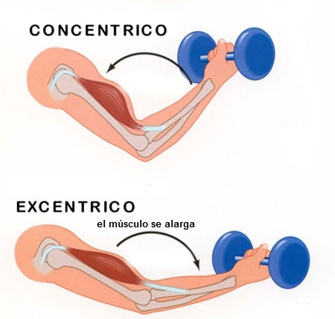
4.4.2 EXCÉNTRICA
UNIVERSIDAD AUTÓNOMA DEL ESTADO DE MÉXICO
Centro Universitario UAEM Valle de Chalco.
Es el alargamiento del músculo y la regresión a la posición normal. Si el movimiento esta en la dirección del jalón de las fuerzas de resistencia y si el movimiento está controlado por un esfuerzo muscular entonces la contracción muscular es excéntrica.
Imagen tomada con fines didácticos de: https://www.google.com.mx/tipos_de_contraccion_muscular
Biomecánica y puestos de trabajo
Dr. Omar Eduardo Sánchez E.

Slide 17
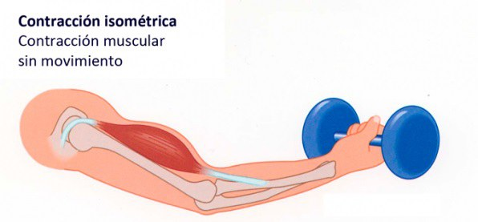
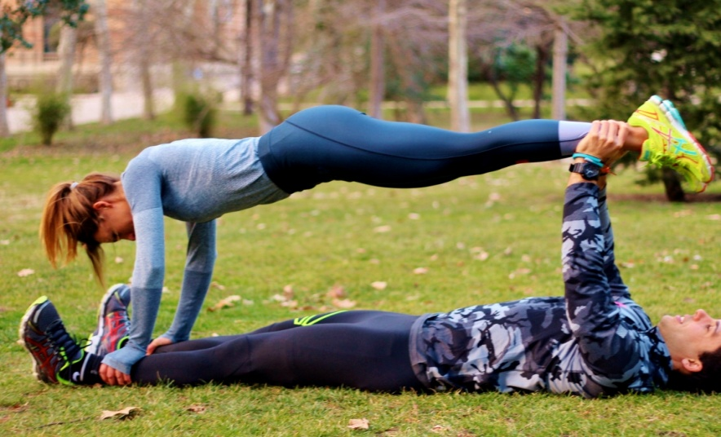
4.4.3 ISOMÉTRICA
UNIVERSIDAD AUTÓNOMA DEL ESTADO DE MÉXICO
Centro Universitario UAEM Valle de Chalco.
Es cuando el músculo que se contrae permanece con la misma longitud, en forma estática. La tensión en el músculo es elevada y las articulaciones se estabilizan.
Imágenes tomadas con fines didácticos de: https://www.google.com.mx/tipos_de_contraccion_muscular
Biomecánica y puestos de trabajo
Dr. Omar Eduardo Sánchez E.

Slide 18
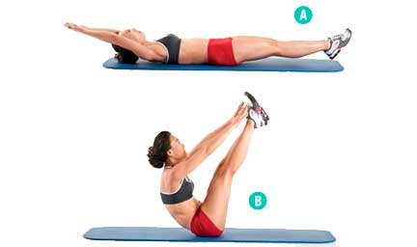
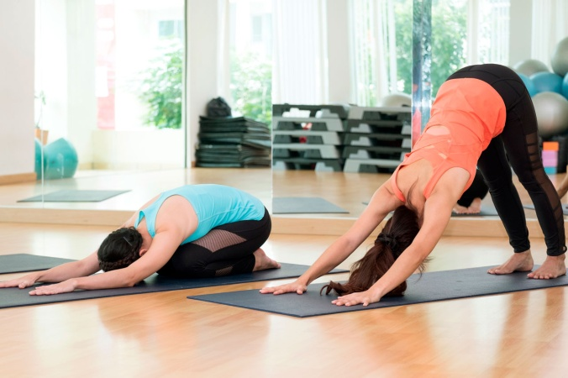
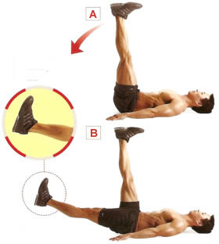
4.4.4 ISOTÓNICA
UNIVERSIDAD AUTÓNOMA DEL ESTADO DE MÉXICO
Centro Universitario UAEM Valle de Chalco.
Igual tensión para todo el rango de movimiento o ROM (de las siglas en inglés Range of Movement).
Imágenes tomadas con fines didácticos de: https://www.google.com.mx/range_of_movement
Biomecánica y puestos de trabajo
Dr. Omar Eduardo Sánchez E.

Slide 19
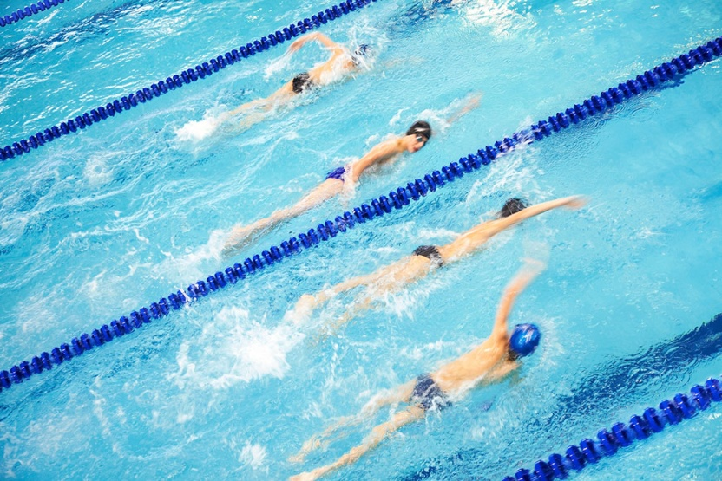
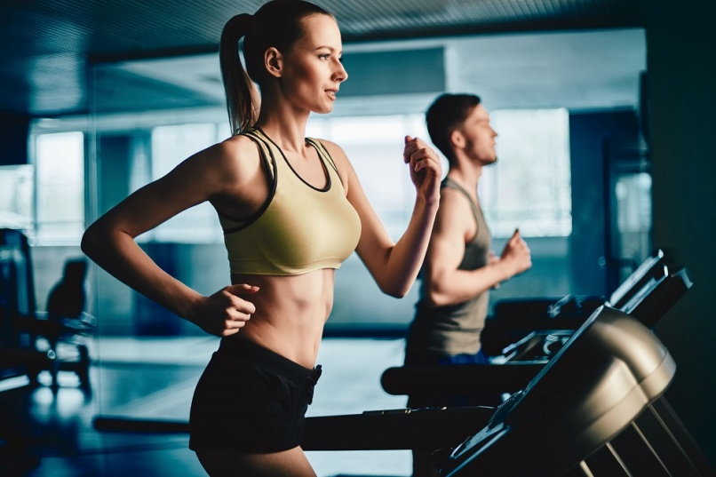
4.4.5 ISOCINÉTICA
UNIVERSIDAD AUTÓNOMA DEL ESTADO DE MÉXICO
Centro Universitario UAEM Valle de Chalco.
Durante la contracción existe una velocidad igual para todo el ROM, se dice que hay una carga acomodada.
Imágenes tomadas con fines didácticos de: https://www.google.com.mx/range_of_movement
Biomecánica y puestos de trabajo
Dr. Omar Eduardo Sánchez E.

Slide 20
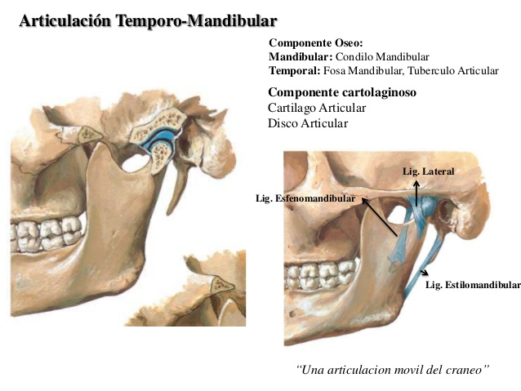
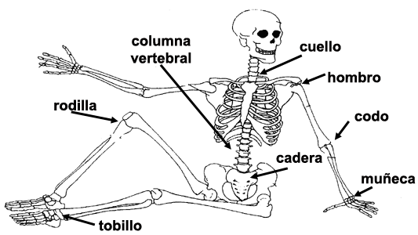
UNIVERSIDAD AUTÓNOMA DEL ESTADO DE MÉXICO
Centro Universitario UAEM Valle de Chalco.
5. ARTICULACIONES
Unión entre dos o más huesos, un hueso y cartílago o un hueso y los dientes.
La función: constituir puntos de unión entre los componentes del esqueleto (huesos, cartílagos y dientes)
Facilitar los movimientos mecánicos del cuerpo (en el caso de las articulaciones móviles), proporcionándole elasticidad y plasticidad.
Articulación temporo-mandibular
Biomecánica y puestos de trabajo
Dr. Omar Eduardo Sánchez E.
Imágenes tomadas con fines didácticos de: https://www.google.com.mx/las_articulaciones_

Slide 21
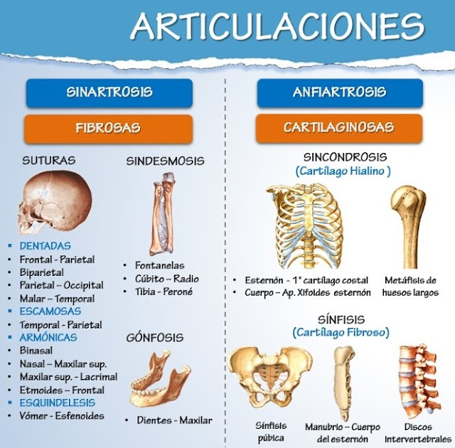
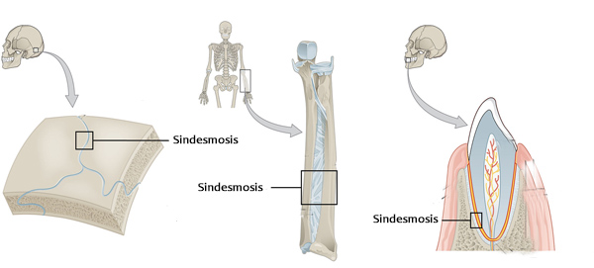
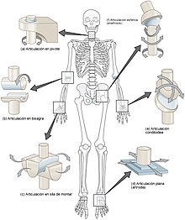
UNIVERSIDAD AUTÓNOMA DEL ESTADO DE MÉXICO
Centro Universitario UAEM Valle de Chalco.
5.1 CLASIFICACIÓN SEGÚN EL MATERIAL QUE UNE EL HUESO Y LA ARTICULACIÓN
Fibrosas | Cartilaginosas | Sinoviales
También llamadas articulaciones inmóviles son aquellas articulaciones en las que los huesos están unidos por una capa de tejido fibroso blanco de grosor variable. Estas articulaciones fibrosas están conectadas por tejido conectivo profundo. | Son aquellas articulaciones que se encuentran unidas por cartílago hialino o fibrocartílago. Las superficies óseas en este tipo de articulación, suelen ser planas o cóncavas, y por ello, aunque son móviles, su movilidad es limitada. | Son aquellas articulaciones con conexiones entre componentes esqueléticos en las que los elementos implicados se encuentran separados por una estrecha cavidad articular.
Imágenes tomadas con fines didácticos de: https://www.google.com.mx/las_articulaciones_del_cuerpo_humano
Biomecánica y puestos de trabajo
Dr. Omar Eduardo Sánchez E.

Slide 22
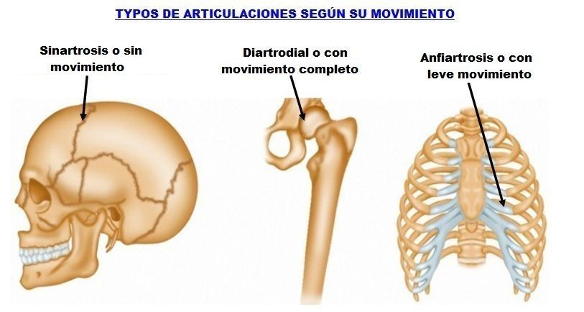
UNIVERSIDAD AUTÓNOMA DEL ESTADO DE MÉXICO
Centro Universitario UAEM Valle de Chalco.
5.2 CLASIFICACIÓN SEGÚN SU MOVIMIENTO
Sinartrosis | Diartrosis | Anfiartrosis
Articulaciones que no poseen movilidad o permiten movimientos muy limitados ya que no presentan ni cápsula sinovial ni cavidad articular. Los huesos que se articulan encajan íntimamente y se mantienen unidos o por el mismo crecimiento del hueso o por tejido fibroso. | Articulaciones que permiten amplios movimientos. Se encuentran generalmente entre los huesos largos: rodilla, codo, etc. | Articulación de movimientos muy limitados que está formada por dos superficies más o menos planas unidas firmemente por fibrocartílago a modo de ligamentos. Están formando las articulaciones de la columna, el pubis y la articulación esterno-costal.
Imágenes tomadas con fines didácticos de: https://www.google.com.mx/las_articulaciones_del_cuerpo_humano
Biomecánica y puestos de trabajo
Dr. Omar Eduardo Sánchez E.

Slide 23
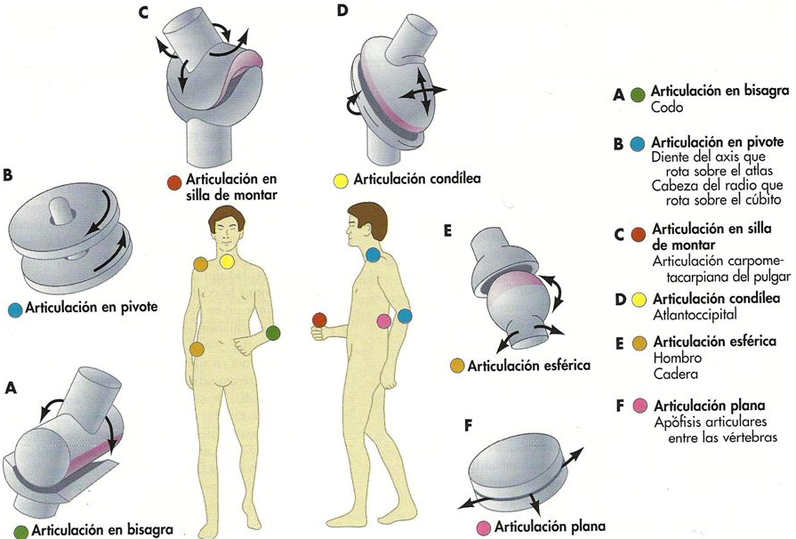
UNIVERSIDAD AUTÓNOMA DEL ESTADO DE MÉXICO
Centro Universitario UAEM Valle de Chalco.
5.3 ROTACIÓN DE SEGMENTOS
Imagen tomada con fines didácticos de: https://www.google.com.mx/rotacion_de_las_asrticulaciones
Biomecánica y puestos de trabajo
Dr. Omar Eduardo Sánchez E.

Slide 24
UNIVERSIDAD AUTÓNOMA DEL ESTADO DE MÉXICO
Centro Universitario UAEM Valle de Chalco.
6. LESIONES GENERADAS
Por un esfuerzo repetitivo, conocidas en inglés como repetitive stress injuries (rsis) son lesiones que ocurren cuando un exceso de presión se ejerce sobre una parte del cuerpo, resultando en inflamación (dolor e hinchazón), músculos lesionados o daños en los tejidos. Estas condiciones ocurren debido a movimientos que realizamos de forma repetitiva en la misma parte del cuerpo.
Compresión
Flexión
Fractura
Tensión
Torsión
Biomecánica y puestos de trabajo
Dr. Omar Eduardo Sánchez E.

Slide 25
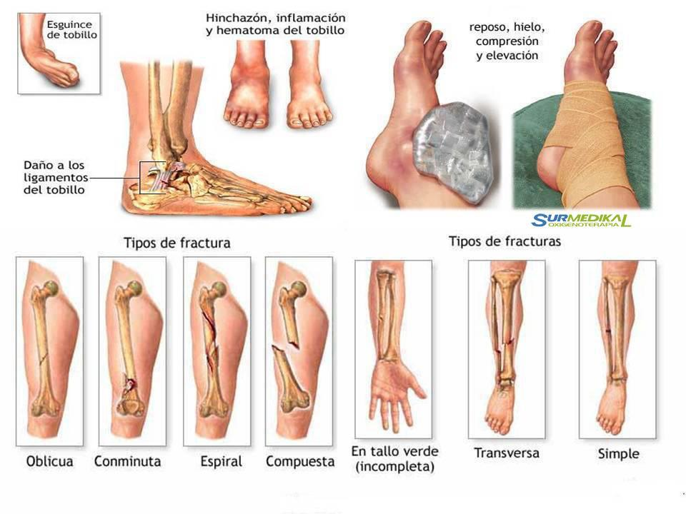
UNIVERSIDAD AUTÓNOMA DEL ESTADO DE MÉXICO
Centro Universitario UAEM Valle de Chalco.
Las lesiones óseas son anomalías en el crecimiento o estructura de un hueso. Fracturas, fisuras y periostitis (inflamación de la membrana que recubre el hueso), son las más comunes.
Dentro de las causas principales se encuentran las heridas óseas, traumatismos, osteoporosis, quistes y/o tumores.
Biomecánica y puestos de trabajo
Dr. Omar Eduardo Sánchez E.

Slide 26
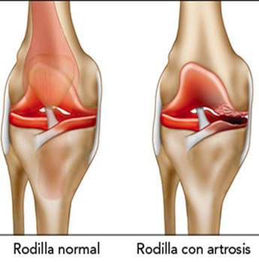
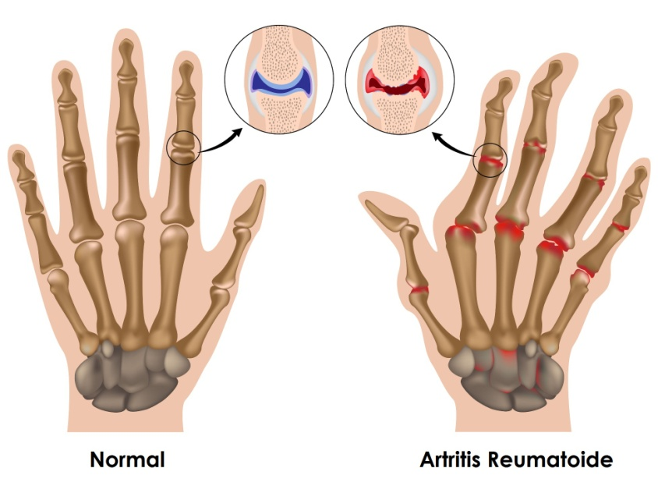
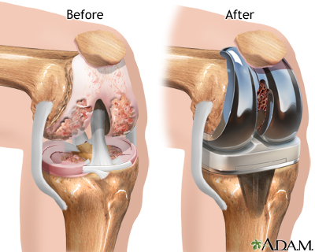
UNIVERSIDAD AUTÓNOMA DEL ESTADO DE MÉXICO
Centro Universitario UAEM Valle de Chalco.
Las afecciones articulares involucran ligamentos huesos y tendones. Dentro de ellas se encuentran la artrosis y artritis, producidas por golpes, obesidad, sobrecarga de actividades, desgaste del cartílago, entre otros.
Biomecánica y puestos de trabajo
Dr. Omar Eduardo Sánchez E.

Slide 27
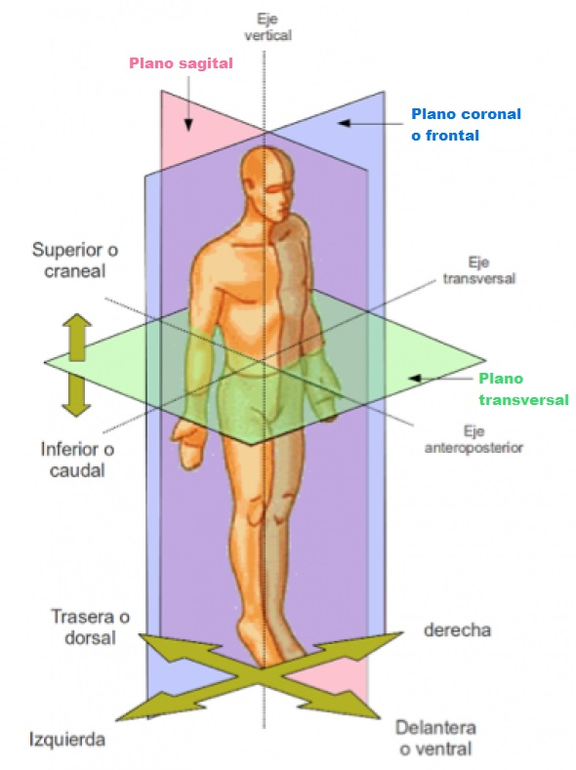
6. SISTEMA DE REFERENCIA PARA LA MEDICIÓN DE MOVIMIENTOS
Los movimientos se miden en tres dimensiones con relación a los planos anatómicos estándar: sagital, coronal o frontal y transversal.
Anidados a esta referencia se usan sistemas de ejes cartesianos (X/ Y/ Z) para las mediciones de los movimientos del cuerpo humano.
Imágenes tomadas con fines didácticos de: https://www.google.com.mx/lplanosdelcuerpo
Biomecánica y puestos de trabajo
Dr. Omar Eduardo Sánchez E.

Slide 28
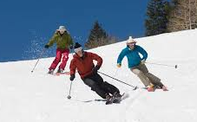
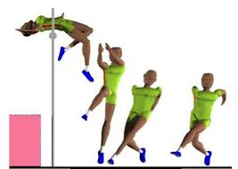
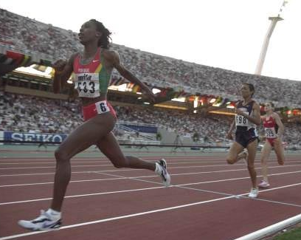
UNIVERSIDAD AUTÓNOMA DEL ESTADO DE MÉXICO
Centro Universitario UAEM Valle de Chalco.
7.1 MOVIMIENTO LINEAL
Un movimiento de translación que describe la traslación (o movimiento linear) tiene lugar cuando un cuerpo mueve todas sus partes de manera que todas recorren el mismo espacio, en la misma dirección en el mismo intervalo de tiempo.
Un cuerpo puede tener:
Trayectoria no lineal
Trayectoria curvilínea
Trayectoria rectilínea
Biomecánica y puestos de trabajo
Dr. Omar Eduardo Sánchez E.

Slide 29
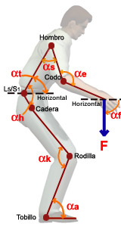
UNIVERSIDAD AUTÓNOMA DEL ESTADO DE MÉXICO
Centro Universitario UAEM Valle de Chalco.
7.2 MOVIMIENTO ANGULAR
Los movimientos de ángulos de las articulaciones se definen como la rotación del segmento distal relativo al segmento proximal. En general, usando la regla de rotación en un eje, se puede conocer los grados aplicados en las rotaciones.
El movimiento rotatorio (o movimiento angular) tiene lugar cuando todas las partes de un cuerpo se mueven a lo largo de una trayectoria circular alrededor de una línea (considerada como eje de rotación), con el mismo ángulo, al mismo tiempo. Este eje de rotación puede o no pasar por el cuerpo, pero siempre es perpendicular al plano de rotación.
Imágenes tomadas con fines didácticos de: https://www.google.com.mx/movimientos_con_angulos_del_cuerpo
Biomecánica y puestos de trabajo
Dr. Omar Eduardo Sánchez E.

Slide 30
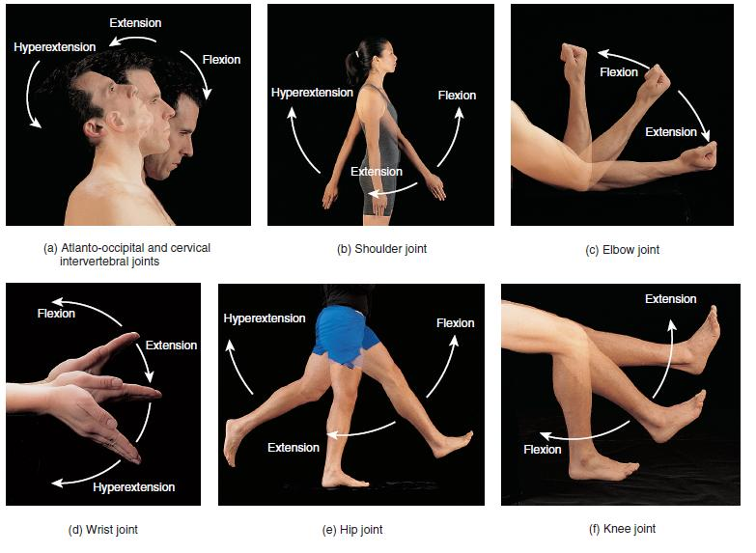
UNIVERSIDAD AUTÓNOMA DEL ESTADO DE MÉXICO
Centro Universitario UAEM Valle de Chalco.
7.2.1 FLEXIÓN Y EXTENSIÓN
Se lleva a cabo sobre el eje transversal del segmento proximal (Z).
Imágenes tomadas con fines didácticos de: https://www.google.com.mx/flexion_extension
Biomecánica y puestos de trabajo
Dr. Omar Eduardo Sánchez E.

Slide 31
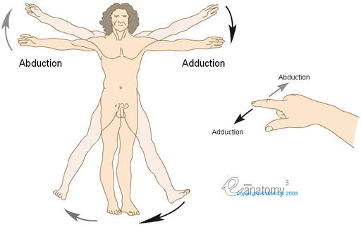
UNIVERSIDAD AUTÓNOMA DEL ESTADO DE MÉXICO
Centro Universitario UAEM Valle de Chalco.
7.2.2 ABDUCCIÓN Y ADUCCIÓN
Se lleva a cabo sobre un eje que es perpendicular a ambos ejes, de flexión – extensión y de rotación interna – externa (Y).
Imágenes tomadas con fines didácticos de: https://www.google.com.mx/movimientos_anatomicos
Biomecánica y puestos de trabajo
Dr. Omar Eduardo Sánchez E.

Slide 32
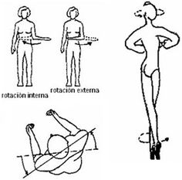
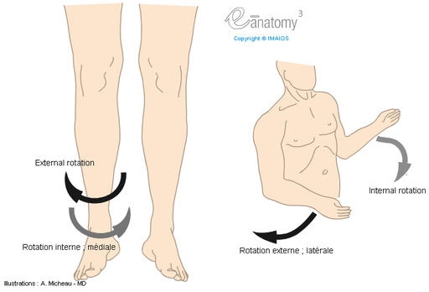
UNIVERSIDAD AUTÓNOMA DEL ESTADO DE MÉXICO
Centro Universitario UAEM Valle de Chalco.
7.2.3 ROTACIÓN INTERNA – EXTERNA
Se lleva a cabo sobre el eje longitudinal del segmento distal (X).
Imágenes tomadas con fines didácticos de: https://www.google.com.mx/movimientos_anatomicos
Biomecánica y puestos de trabajo
Dr. Omar Eduardo Sánchez E.

Slide 33
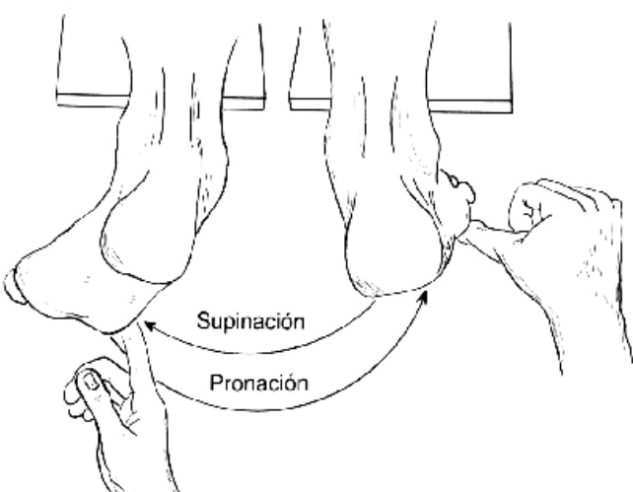
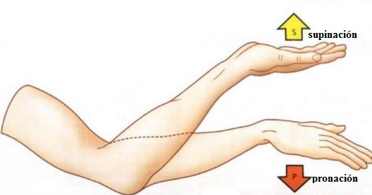
UNIVERSIDAD AUTÓNOMA DEL ESTADO DE MÉXICO
Centro Universitario UAEM Valle de Chalco.
7. 2.4 SUPINACIÓN Y PRONACIÓN
La supinación es un movimiento compuesto de: EXTENSIÓN, INVERSIÓN Y ADUCCIÓN.
La pronación es un movimiento compuesto de: FLEXIÓN, EVERSIÓN y ABDUCCIÓN.
Imágenes tomadas con fines didácticos de: https://www.google.com.mx/supinacion_y_pronacion
Biomecánica y puestos de trabajo
Dr. Omar Eduardo Sánchez E.

Slide 34
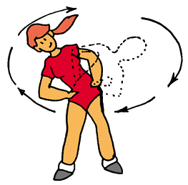
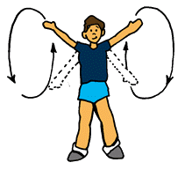
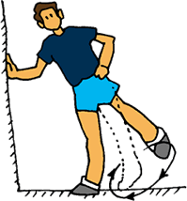
UNIVERSIDAD AUTÓNOMA DEL ESTADO DE MÉXICO
Centro Universitario UAEM Valle de Chalco.
7. 2.5 CIRCUNDUCCIÓN
La circunducción es el movimiento circular que combina flexión, extensión, abducción y aducción, de modo que el movimiento de una porción del cuerpo describa una figura de un cono.
Imágenes tomadas con fines didácticos de: https://www.google.com.mx/circunduccion
Biomecánica y puestos de trabajo
Dr. Omar Eduardo Sánchez E.

Slide 35
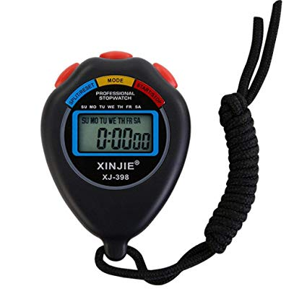
UNIVERSIDAD AUTÓNOMA DEL ESTADO DE MÉXICO
Centro Universitario UAEM Valle de Chalco.
8. INSTRUMENTOS DE MEDICIÓN DEL CUERPO HUMANO
El cronometro
Instrumentos capaces de medir el tiempo (parciales o finales en determinadas disciplinas deportivas, o entre diferentes acciones.
La Biomecánica aporta significativamente al diseño y las ciencias de la actividad física, destaca el desarrollo de herramientas, técnicas instrumentales y metodologías de análisis.
Imagen tomada con fines didácticos de: https://www.google.com.mx/instrumento_de_medicion
biomecánica
Dr. Omar Eduardo Sánchez E.

Slide 36




UNIVERSIDAD AUTÓNOMA DEL ESTADO DE MÉXICO
Centro Universitario UAEM Valle de Chalco.
La báscula
Es un aparato que sirve para pesar;​ esto es, para determinar el peso , o la masa de los cuerpos.​
El calibrador o pie de rey
El calibre o compás de pequeños diámetros (pie de rey) es un compás de corredera graduado, de profundidad en sus ramas de 50 mm, con capacidad de medida de 0 a 259 mm.
El pulsímetro
Es un aparato electrónico que principalmente mide de forma gráfica y digital la frecuencia cardiaca (pulsaciones por minuto) en tiempo real.
Una cinta métrica o metro
Es un instrumento de medida que consiste en una cinta flexible graduada y que se puede enrollar, haciendo que el transporte sea más fácil.
Biomecánica y puestos de trabajo
Dr. Omar Eduardo Sánchez E.
Imágenes tomada con fines didácticos de: https://www.google.com.mx/instrumento_de_medicion

Slide 37



UNIVERSIDAD AUTÓNOMA DEL ESTADO DE MÉXICO
Centro Universitario UAEM Valle de Chalco.
El dinamómetro
Se denomina dinamómetro o hectómetro a un instrumento utilizado para medir fuerzas.
La plataforma de presión
Sistema para el registro y análisis de distribución de presiones.
Un goniómetro
Es un aparato en forma de semicírculo o círculo graduado en 180º o 360º, utilizado para medir o construir ángulos.
Biomecánica y puestos de trabajo
Dr. Omar Eduardo Sánchez E.
Imágenes tomada con fines didácticos de: https://www.google.com.mx/instrumento_de_medicion

Slide 38
UNIVERSIDAD AUTÓNOMA DEL ESTADO DE MÉXICO
Centro Universitario UAEM Valle de Chalco.
CONCLUSIONES
El análisis ergonómico que realizan los diseñadores industriales requiere de conocimiento específico, con respecto al cuerpo humano y las tareas que desempeña en las actividades cotidianas. Hacer un estudio de biomecánica en los procesos productivos que se hacen en los puestos de trabajo es una actividad derivada de un proyecto integral de diseño, por lo que el diseñador debe trabajar desde la ergonomía del producto, pasando por los factores ambientales hasta la ergonomía y diseño del puesto de trabajo.
Biomecánica y puestos de trabajo
Dr. Omar Eduardo Sánchez E.

Slide 39
UNIVERSIDAD AUTÓNOMA DEL ESTADO DE MÉXICO
Centro Universitario UAEM Valle de Chalco.
REFERENCIAS
Flores, C., ÁVILA, R., ESPINOSA, M., CÁRCAMO, E., GAMBOA, F., & GONZÁLEZ, E. L. (2007). Diseño y usuario: aplicaciones de la ergonomía. México: Designio.
Fuente electrónica
Guede, D., González, P., & Caeiro, J. R. (2013). Biomecánica y hueso (I): Conceptos básicos y ensayos mecánicos clásicos. Revista de Osteoporosis y Metabolismo Mineral, 5(1), 43-50. doi: 10.4321/S1889-836X2013000100008
Rosa, G. A. (2014). Biomecánica del movimiento humano: evolución histórica y aparatos de medida. EFDeportes.com, Revista Digital. Buenos Aires, Año 18, (Nº 188). Recuperado de https://www.efdeportes.com/efd188/biomecanica-del-movimiento-humano.htm
Pérez Soriano, P., & Llana Belloch, S. (2007). LA INTRUMENTACIÓN EN LA BIOMECÁNICA DEPORTIVA. Journal of Human Sport and Exercise, II (II), 26-41. Recuperado de https://www.redalyc.org/html/3010/301023504002/
Ciencias. (2010), El cuerpo humano como patrón de medida. Recuperado de http://www.enlabuhardilla.com/Sabiasque/tabid/866/articleType/ArticleView/articleId/742/El-cuerpo-humano-como-patron-de-medida.aspx

